Slide 1
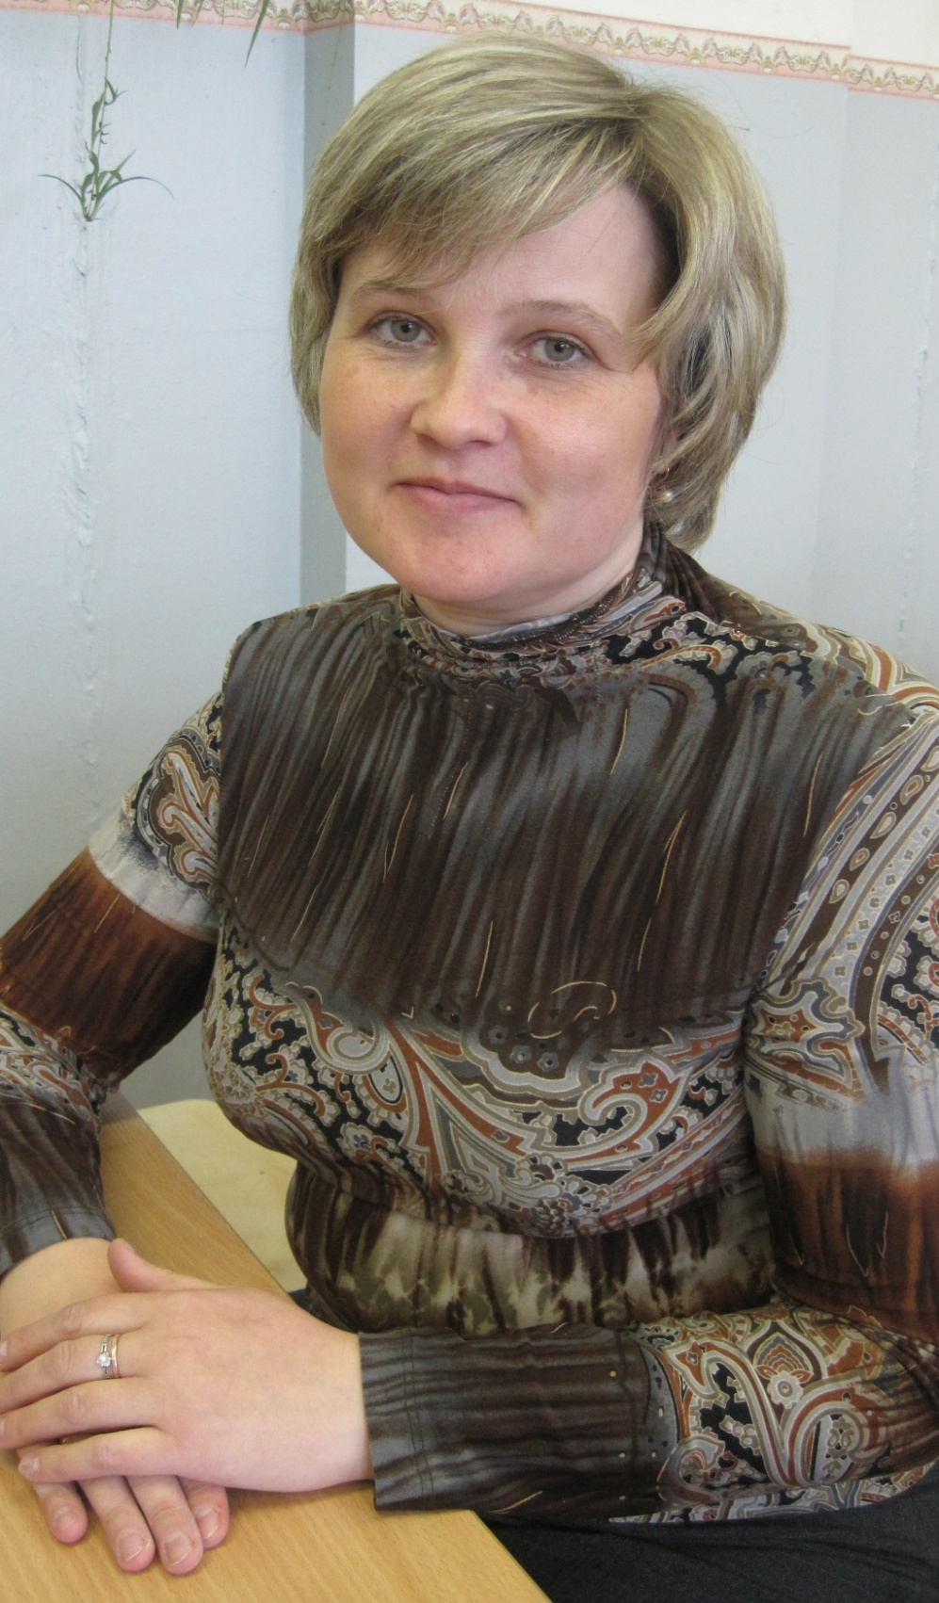
Кубанова Ольга Николаевна
Учитель математики
МБОУ «Плесецкая средняя школа»

Slide 2
«Где родилась, там и пригодилась…

Slide 3
Родной Плесецк

Slide 5
Детство, школа, институт

Slide 7
1989 год – учитель математики Плесецкой средней школы.

Slide 8
…Так, чтоб мог любой ребёнок теорему повторить.

Slide 9
Объект исследования: Кубанова ольга николаевна.

Slide 10
Аттестат, Диплом, курсы

Slide 11
Диплом Максима

Slide 12
Грамоты Артёма.

Slide 13
Педагогический Стаж – 27 лет, 1 квалификационная категория.

Slide 14
Педагогические способности
Методическая разработка по теме «Методы решения логарифмических уравнений», опубликованная в интернете.
Участница фестиваля «Открытый урок- 2011 и 2014 годы»
Участник Районного конкурса «Учитель года – 2001»
Участник районного конкурса « Самый классный классный -2000»
Участница районной творческой группы «Мониторинг как средство управления качеством образования»

Slide 15
Кабинет математики № 36

Slide 17
Внеклассная работа

Slide 18
Мои хорошисты и отличники

Slide 19
Классный руководитель 11 «б» класс 2016 год

Slide 20
6 «а» класс

Slide 21
Работа в школьном музее

Slide 23
Грамоты и благодарности

Slide 28
Кубанова Ольга Николаевна
педагогика
ПРОФЕССИЯ
педагогика
ХОББИ
педагогика
ГЛАВНОЕ ДЕЛО ЕЁ ЖИЗНИ

Slide 29
Я – скульптор, Моя мастерская – класс…

Slide 30
…Щёки горят и чёлки отброшены, Десятками ушей и глаз, Уставившись на меня сейчас…

Slide 31
Будущие Эйнштейны и Ломоносовы.

Slide 32
Как хорошо, что в мире есть такие люди Как хорошо, что вместе с ними я. Учителями славится моя Россия, И звонко слышно шёпот губ :« Учитель – я»

Slide 33
Я - такая, Как есть…

Slide 34
Я нужна на работе, чтоб ребята все были в порядке…

Slide 35
Я нужна своим детям – в ненастье подставить плечо,

Slide 36
Я умею понять, никого не виню, не ругаю

Slide 37
Я умею прощать, в моём сердце ни зла, ни обид.

Slide 38
И, надеюсь, меня есть, за что и ценить, и любить!

Slide 39
Где родился, там и пригодился!

Slide 40
Кубанова Ольга Николаевна

